Slide 1
создание активных причастий
Gleb Vorobev

Slide 2
Что такое причастия?
Формы, имеющие грамматические свойства как глаголов, так и прилагательных.
Прилагательные: соответствие рода, числа и падежа причастий с существительным.
Глаголы: грамматические категории вида и залога (чеш. slovesný rod, англ. voice)

Slide 3
Виды причастий
Причастия настоящего времени
читающий, читаемый
Создаются от глаголов несовершенного вида
Иногда используется термин ‘причастие несовершенного вида”
Причастия прошедшего времени
прочитавший, читавший, прочитанный, читанный
Создаются от глаголов совершенного вида

Slide 4
Виды причастий
Пассивные причастия
читаемый, читанный
Могут быть сформированы только от переходных (англ. transitive) глаголов (тех, которые могут иметь объект в Винительном падеже (Akuzativ), то есть от глаголов, которые могут быть сказуемыми в пассивных предложениях.
Активные причастия
читающий, ходящий, читавший, ходивший
Могут быть сформированы практически изо всех глаголов без ограничений.

Slide 5
Морфемное строение причастия
Формообразующий суффикс
Выражает соотношение причастия с другими отглагольными формами
Примеры: /-us₄č-/ (несущий), /-im-/ (любимый), /-f₃š-/ (сделавший), /-n:-/ (указанный).
Окончание
Относится к форме склонения прилагательных (adjektivně-pronominální skloňování)
написанная книга склоняется как новая книга

Slide 6
Отступление: основа глагола
В русском языке для каждого глагола характерно изменение основы в зависимости от его формы.
я пишý, ты пúшешь, пишú, пúшущий (основа пиш-)
писáть, я писáл, писáвший (основа писа-)
=> Три группы основ:
Инфинитивная основа
Основа настоящего времени
Основа прошедшего времени

Slide 7
Причастие настоящего времени действительного залога
Формирование этого вида причастия происходит от основы настоящего времени глаголов несовершенного вида почти без ограничений.
У глаголов 1. спряжения с двумя вариантами основ настоящего времени (алломорфемы, заканчивающиеся как на твёрдый, так и на мягкий согласный из пары: нести – несу, несёшь) выбирается для этого причастия твёрдый вариант.
От глаголов 1. спряжения эти причастия формируются при помощи суффиксов –ущ-, -ющ- (/-us4č-/).
От глаголов 2. спряжения – при помощи суффиксов –ащ-, -ящ- (/-as4č-/).
Далее с ними комбинируются окончания прилагательных.

Slide 8
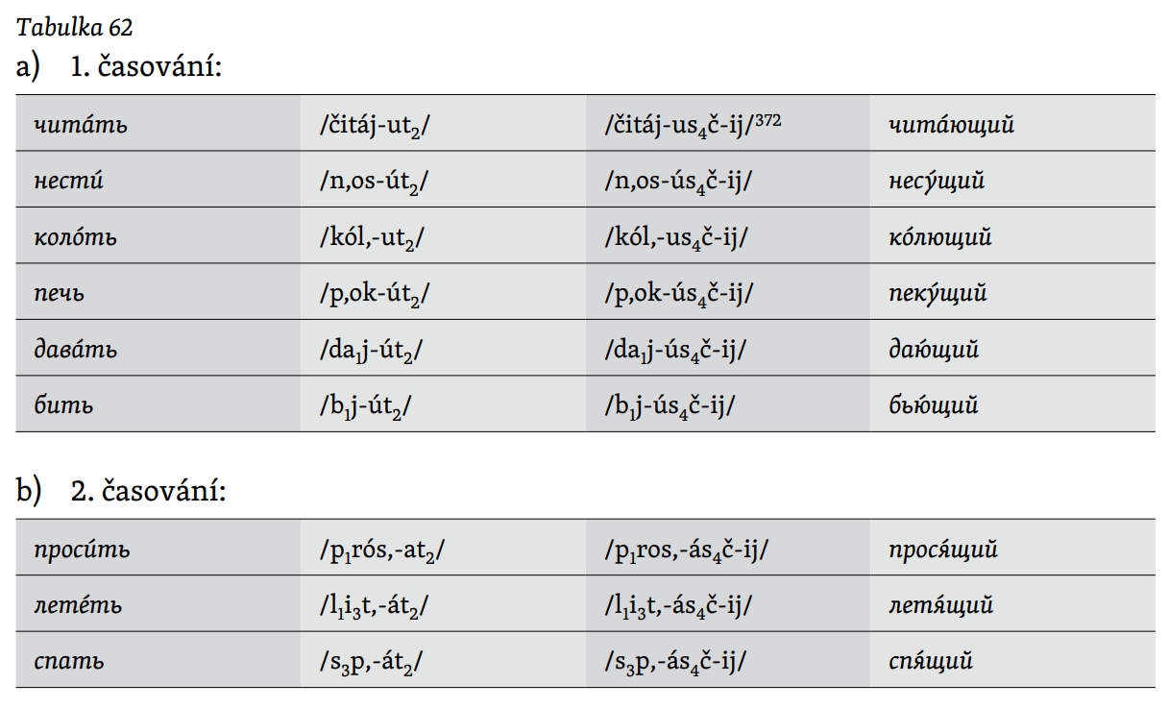

Slide 9
Причастие настоящего времени действительного залога
В написании руководствуются обычными правилами правописания:
-ущий и -ащий пишутся после твёрдых согласных (ведущий) и после шипящих š, ž, č и dž (tupé sykavky)
-ющий, -ящий пишутся для обозначения /j/ на конце основы (читающий, стоящий) и для обозначения мягкости (парного по мягкости) согласного в основе (колющий, просящий).
Глаголы, не относящиеся к 1. или 2. спряжению
Решающим является окончание третьего лица множественного числа:
хотят - хотящий (/xot,-ás₄č-ij/), бегут – бегущий (/b₁i₃g-ús₄č-ij/).
Рефлексивные глаголы добавляют постфикс –ся:
смеющийся, смеющаяся, смеющегося…

Slide 10
Ударение
У причастий настоящего времени действительного залога падение ударения зависит от ударения в форме настоящего времени:
Глаголы 1. спряжения: на том же месте, что и ударение во втором лице единственного числа (гуляешь-гуляющий, пишешь-пишущий).
Исключение – глагол мочь: мóжешь, но могýщий
Глаголы 2. спряжения: согласно инфинитиву, первому лицу единственного числа: ходúть – ходящий, ловúть – ловящий, вéрить – вéрящий.

Slide 11
Ударение
Однако, существует около 15-ти глаголов 2. спряжения, в которых при формировании причастия настоящего времени действительного залога ударение тоже ставится согласно форме второго лица единственного числа. Иногда оба варианта возможны.
губúть – гýбящий, давúть – дáвящий/давящий, делúть – дéлящий/делящий, душúть ‚dusit; parfémovat‘ – дýшащий, дышáть – дышащий, ленúться – лéнящийся/ленящийся, лечúть – лéчащий, любúть – любящий, мочúть – мóчащий, рубúть – рýбящий, служúть – слýжащий, сушúть – сýшащий, терпéть – тéрпящий, тушúть – тýшащий

Slide 12
“Причастие будущего времени”
В беллетристике появляются формы причастий настоящего времени действительного залога от глаголов совершенного вида. Такие причастия не отвечают правилам литературного русского языка.
Такие формы ссылаются на будущее время в соответствии с обычным значением совершенных форм:
(…) буде окажется в их губернии какой подозрительный человек, не предъявящий никаких свидетельств и паспортов, то задержать его немедленно (Н. В. Гоголь).
Утверждается, что в последнее время частота его появления растёт, подчеркивается его системный характер.
Появление таких форм в текстах в интернете в открытом и постоянном доступе, эти тексты не подвергаются редакции
“причастие будущего времени” всё ещё ненормативно и находится на “на периферии грамматической системы – и по частотности, и по степени грамматической приемлемости” (С. С. Сай, 2014а, 1.3.)

Slide 13
Отступление – классификация глаголов
Классификация, основанная на соотношениях основы настоящего времени и основы инфинитивной
Группы, имеющие определённые грамматические и парадигматические свойства
Относительно самостоятельно развивающиеся объекты
Позволяет разделить глаголы на продуктивные и непродуктивные
(Paradigmatika spisovné ruštiny, 6.51., s. 295)

Slide 14
Отступление – классификация глаголов
Продуктивные группы:
группа: Глаголы 1. спряжения с инфинитивной основой на /-a/, основой настоящего времени на /-aj/, на письме -ать, -аю, -ает или -ять, -яю, -яет, пример – глагол дéлать.
группа: Глаголы 1. спряжения с инфинитивной основой на /-e/, основой настоящего времени на /-ej/, на письме -еть, -ею, -еет, пример – глагол краснéть.
группа: Глаголы 1. спряжения с инфинитивной основой на /-ova/, основой настоящего времени на /-uj/, на письме -овать, -ую, -ует, -евать, -ую (-юю), -ует (-юет), пример – глагол рисовáть.
группа: Глаголы 1. спряжения с инфинитивной основой на /-nu/, основой настоящего времени на /-n/ – /-n,/, на письме -нуть, -ну, -нет, пример – глагол крúкнуть.
группа: Глаголы 2. спряжения с инфинитивной основой на /-i/, основой настоящего времени на парный по мягкости согласный, или /-ž/, /-š/, /-č/, /-j/, на письме -ить, -у (-ю), -ит, пример – глагол ходúть.

Slide 15
Отступление – классификация глаголов
Непродуктивные группы:
группа: Глаголы 1. спряжения с инфинитивной основой на /-a/, основой настоящего времени на согласный (если он парный по мягкости, с твёрдой и мягкой алломорфемами), на письме -ать (-ять), -у (-ю), -ешь, пример – глагол писáть.
группа: Глаголы 2. спряжения с инфинитивной основой на /-a/, основой настоящего времени на /-ž/, /-š/, /-č/, /-j/ или на мягкий (парный) согласный (только два глагола – спать и гнать), на письме -ать (-ять), -у (-ю), -ит, пример – глагол держáть.
группа: Глаголы 2. спряжения с инфинитивной основой на /-e/, основой настоящего времени на мягкий парный согласный, на письме -еть, -у (-ю), -ит, пример – глагол вúдеть.
группа: Глаголы 1. спряжения с инфинитивом на -ти, -чь, -сть, -стú, -зть, -зтú (инфинитивную основу не всегда можно однозначно отделить), основой настоящего времени на /-k/, /-g/, возможно и на /-s/ – /-s,/, /-z/ – /-z,/, /-d/ – /-d,/, /-t/ – /-t,/, /-b/ – /-b,/, /-n/ – /-n,/, с основой прошедшего времени, отличающейся от основы настоящего времени только в случае основы наст. вр. на /-d/ – /-d,/ и /-t/ – /-t,/, возможно и в изолированных глаголах (сесть, лечь, растú), пример – глаголы печь, нестú, вестú.

Slide 16
Отступление – классификация глаголов
Непродуктивные группы:
Форма давáть: инфинитивная основа на /-a₁va/, основа настоящего времени на /-a₁j/, пример: давáть, даю, даёт.
Форма принять: инфинитивная основа на /-(n,)a/, основа настоящего времени на /-m/ – /-m,/, на письме -ять, -му, -мет, пример: принять, примý, прúмет.
Форма жать: инфинитивная основа на /-a/, основа настоящего времени на /-n/ – /-n,/, /-m/ – /-m,/, пример: жать, жмý, жмёт; жать, жнý, жнёт.
Форма терéть: инфинитивная основа на /-r₁e/, основа настоящего времени на /-r/ – /-r,/, пример: терéть, тру, трёт.
Форма колóть: инфинитивная основа на /-о/, основа настоящего времени на /-l,/ или /-r,/, пример: колóть, колю, кóлет; борóться, борюсь, бóрется.
Форма бить: инфинитивная основа на /-i/ (после мягкого согласного), основа настоящего времени на /-j/, пример: бить, бью, бьёт.
Форма крыть: инфинитивная основа на /-i/ (после твёрдого согласного), основа настоящего времени на /-oj/, пример: крыть, крóю, крóет.
Форма жить: инфинитивная основа на /-i/ (после твёрдого согласного), основа настоящего времени на /-v/ – /-v,/, пример: жить, живý, живёт.
Форма дуть: инфинитивная основа на /-u/, основа настоящего времени на /-j/, пример: дýть, дýю, дýет.

Slide 18
Причастие прошедшего времени действительного залога
Формируется без ограничений почти ото всех глаголов (не имеет ограничения по виду)
Однако, как и для причастий настоящего времени активного залога, глагол, из которого оно формируется, должен иметь возможность появляться в предложении с субъектом в именительном падеже.
Начальной формой для создания этого причастия у абсолютного большинства глаголов является инфинитивная основа
У глаголов 9. (частично), 10. групп, в группе по образцу тереть, а также у изолированных глаголов есть и –шибить начальной формой является основа настоящего или прошедшего времени.
У глагола идти это причастие формируется от совершенно иной основы.

Slide 19
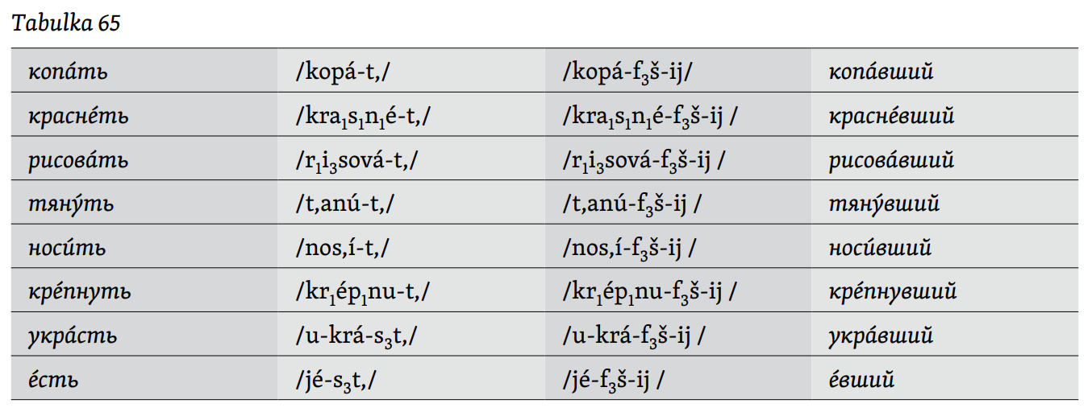
Причастие прошедшего времени действительного залога
Инфинитивная основа
В таких случаях это причастие создаётся с помощью суффикса /-f₃š-/ для всех глаголов 1.-8. групп, многочисленных глаголов 9. группы, четырёх глаголов 10. группы (красть, пасть, клясть, сесть), для всех непродуктивных групп, кроме тереть (т.е. группы глаголов по образцу давать, принять, жать, колоть, бить, крыть, жить, дуть), и всех изолированных глаголов, кроме идти и –шибить:

Slide 20
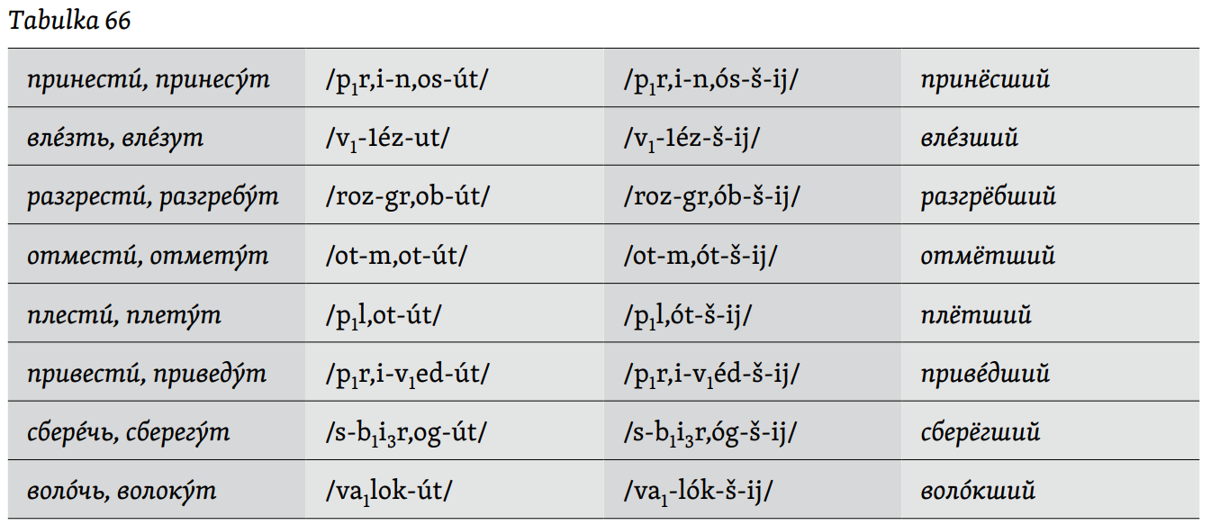
Причастие прошедшего времени действительного залога
Основа настоящего времени
В таких случаях это причастие создаётся всегда с помощью суффикса /-š-/, причем начальной формой всегда является твёрдая алломорфема основы.
Речь идёт о двух случаях:
Формирование причастия от основы глаголов 10. группы (кроме красть, пасть, клясть, сесть, лечь, растú):

Slide 21
Причастие прошедшего времени действительного залога
У глаголов с группой согласных на конце основы в настоящем времени, таких, как жечь, толóчь, и у глаголов, сформированных с помощью приставки от основы –честь, в эту группу вкладывается подвижный гласный /o/ перед суффиксом /-š-/:
У изолированного глагола –шибить это причастие формируется от основы в настоящем времени и приставки, добавляющейся к изначальной форме: ушибúть, ушибýт /u-šib-út/ – /u-šíb-š-ij/ ушúбший.

Slide 22
Причастие прошедшего времени действительного залога
Основа прошедшего времени
Формирование этого причастия от основы прошедшего времени всегда проходит с помощью суффикса /-š-/. Происходит это в трёх случаях:
У ряда глаголов 9. группы
У слов непродуктивной группы по образцу тереть (инф. основа на /-r₁e/, основа наст. вр. на /-r/ – /-r,/).
У двух глаголов 10. группы лечь и расти

Slide 23
Причастие прошедшего времени действительного залога
Формирование причастия от основы прошедшего времени у глаголов 9. группы
В этой группе множество глаголов может создавать данное причастие исключительно от основы прошедшего времени. В ряде других случаев существуют двойные формы – создающиеся как от инфинитивной основы, так и от основы прошедшего времени. Наконец, есть ряд глаголов, которые формируют это причастие только от инфинитивной основы.

Slide 24
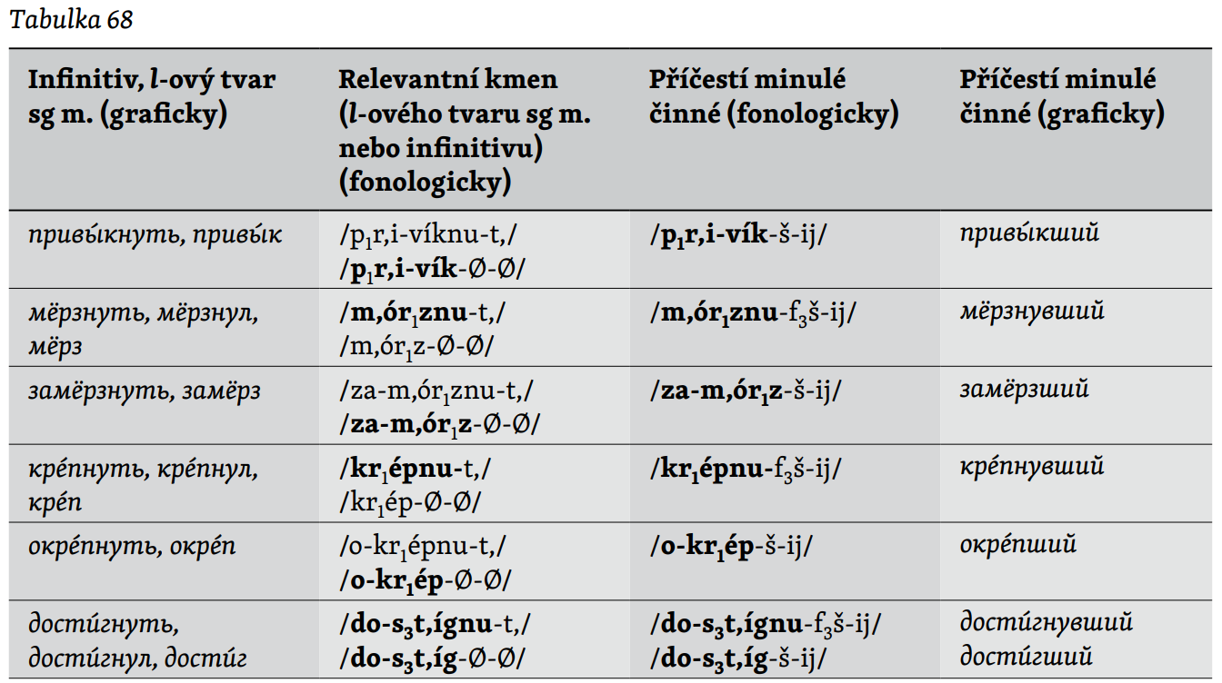

Slide 25
Причастие прошедшего времени действительного залога
Формирование причастия от основы прошедшего времени у непродуктивной группы образца тереть
Эта группа имеет отдельную основу прошедшего времени, отличающуюся как от инфинитивной, так и от основы настоящего времени:

Slide 26
Причастие прошедшего времени действительного залога
Формирование причастия от основы прошедшего времени у глаголов лечь и расти
Эти глаголы также имеют особенную основу, от которой формируются причастия.

Slide 27
Причастие прошедшего времени действительного залога
Глагол идти
У глагола идти и его префиксальных форм основа, от которой формируется данное причастие, не схожа ни с инфинитивной основой, ни с основой настоящего времени, ни с основой прошлого времени:
идтú, идý /id-ú/ – шёл /š-+ó+-l-Ø/ – /šéd-š-ij/ шéдший.

Slide 28
Ударение
У причастий прошедшего времени действительного залога, сформированных с помощью суффикса /-f₃š-/ (-вш-) ударение остаётся на том же месте, что и в неопределенной форме (инфинитиве): перечёркивать – перечёркивавший, бесéдовать – бесéдовавший, тонýть – тонýвший.
У таких причастий пр. вр. дейст. зал., которые сформированы при помощи суффикса /-š-/ (-ш-) ударение падает на последний слог основы: ниспровéргнуть – ниспровéргший, переплестúсь – переплётшийся, сберéчь – сберёгший, ошибúться – ошúбшийся.
Только у нескольких глаголов с формами –переть и –мереть в составе ударение переносится в создании причастия на приставку: зáперший, óтперший, зáмерший/замéрший, пóмерший/помéрший, óбмерший/обмéрший, но исключительно примéрший a отмéрший. (Zaliznjak 2003, 2008, 120n., 596).

Slide 29
Ударение
Постановка ударения несколько спорна в глаголе умереть.
Зализняк(2003, 2008, 120n., 596) приводит оба варианта ýмерший и умéрший, но на разных страницах своей работы,
Каленчук, Касаткин и Касаткина(2012, 853) приводят форму умéрший как основную, а ýмерший не рекомендуют к использованию.
С. С. Сай(2014b, 1.2.) говорит об этих формах как “нормативное умéрший и до недавнего времени не признававшееся нормативным, но употребительное ýмерший”.

